Slide 1

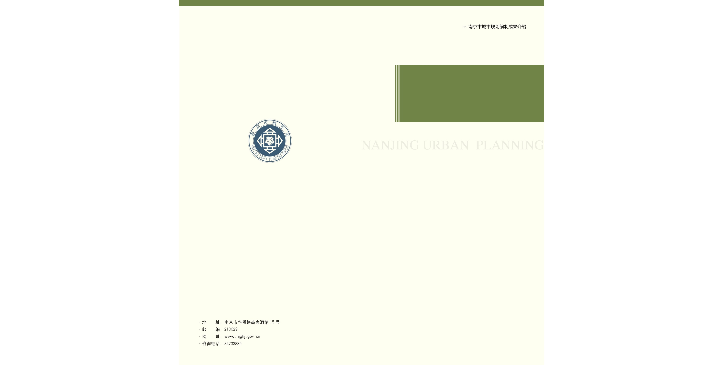
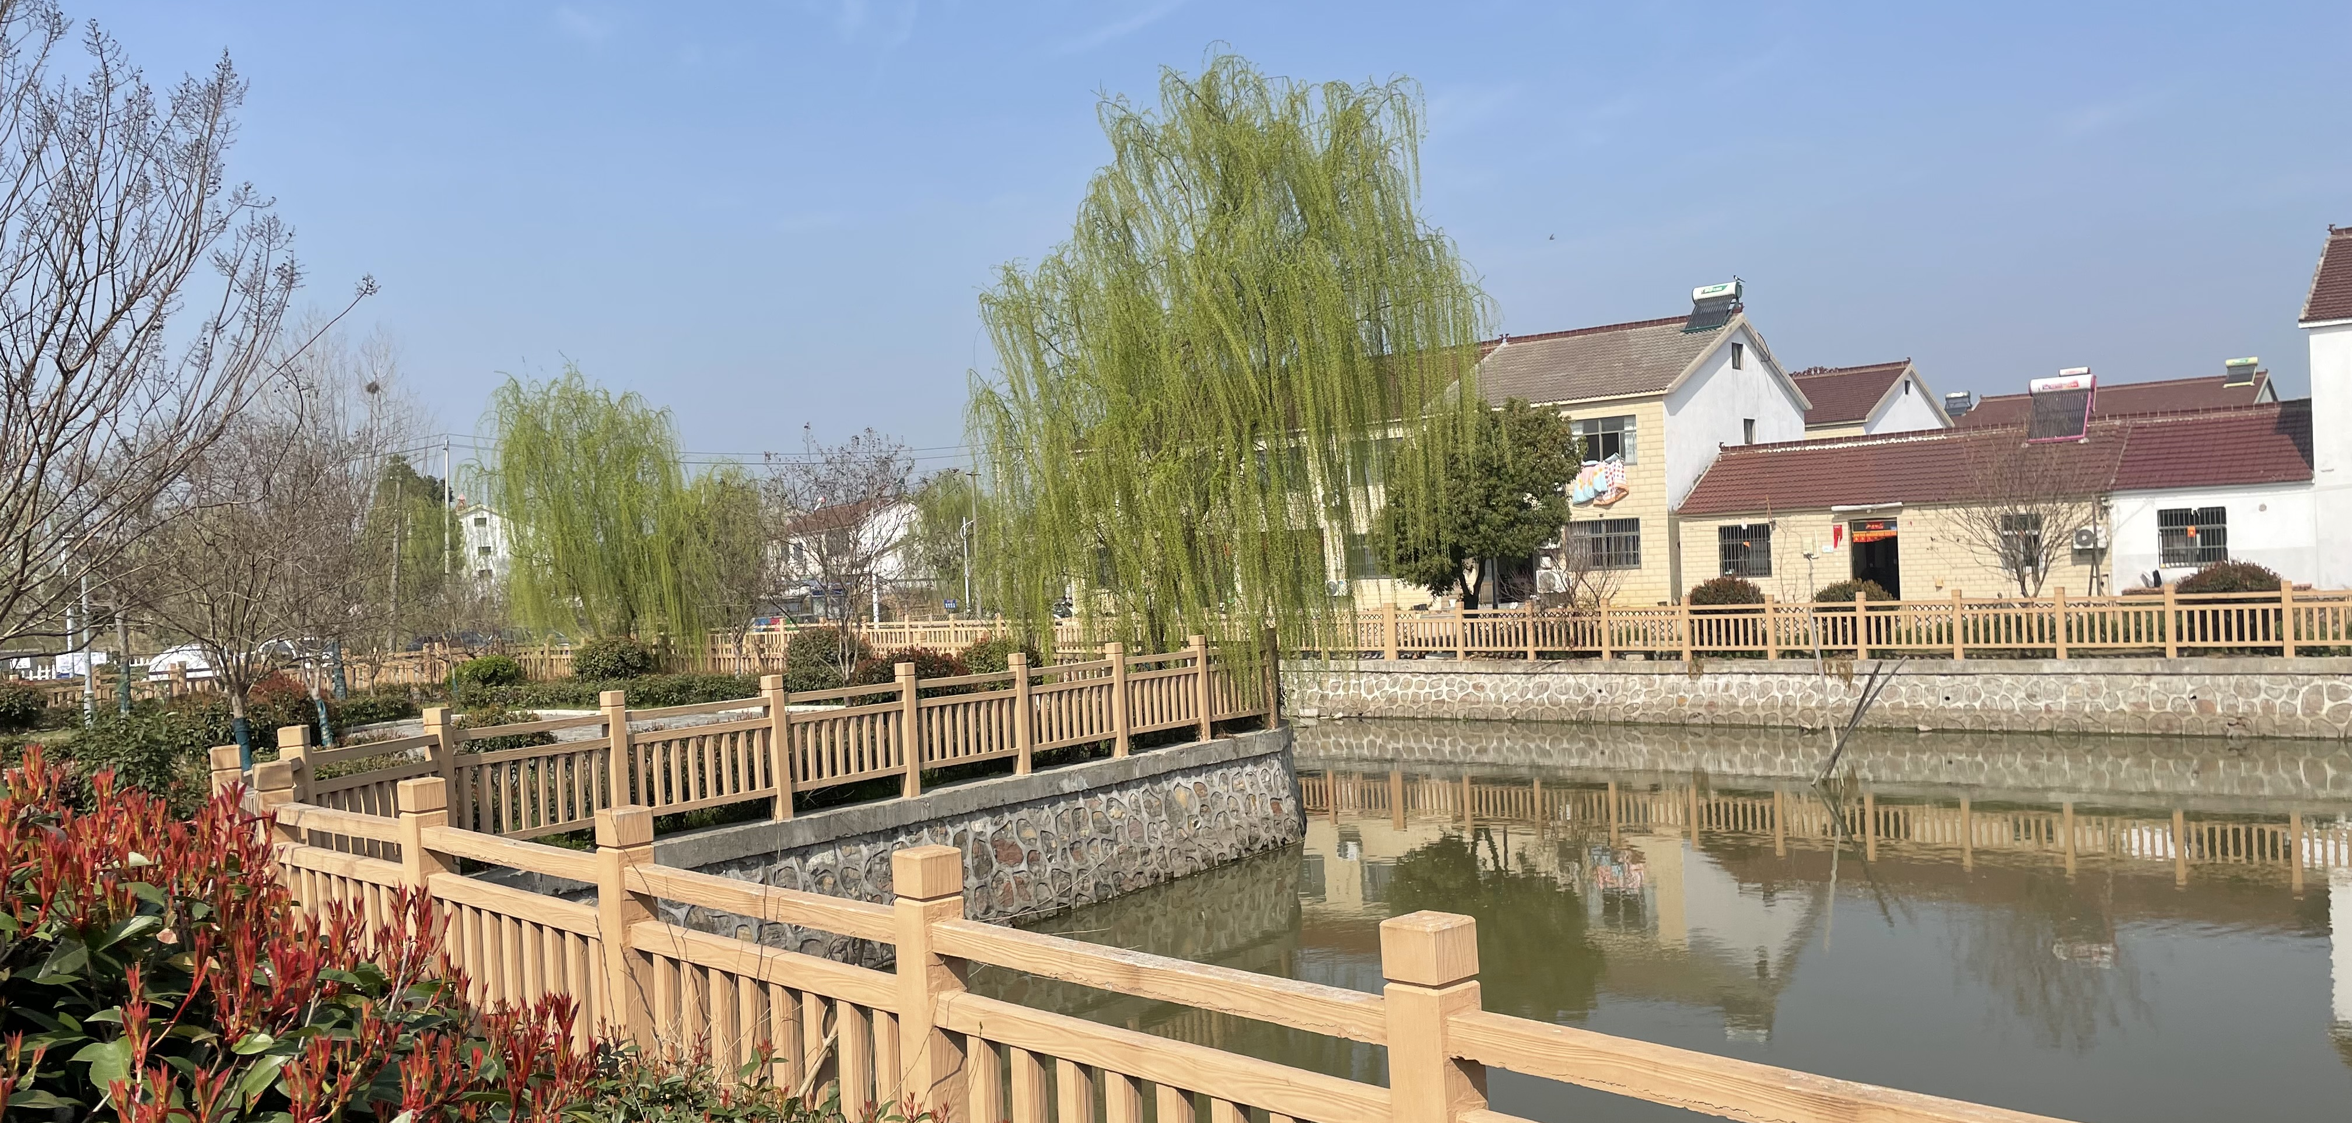
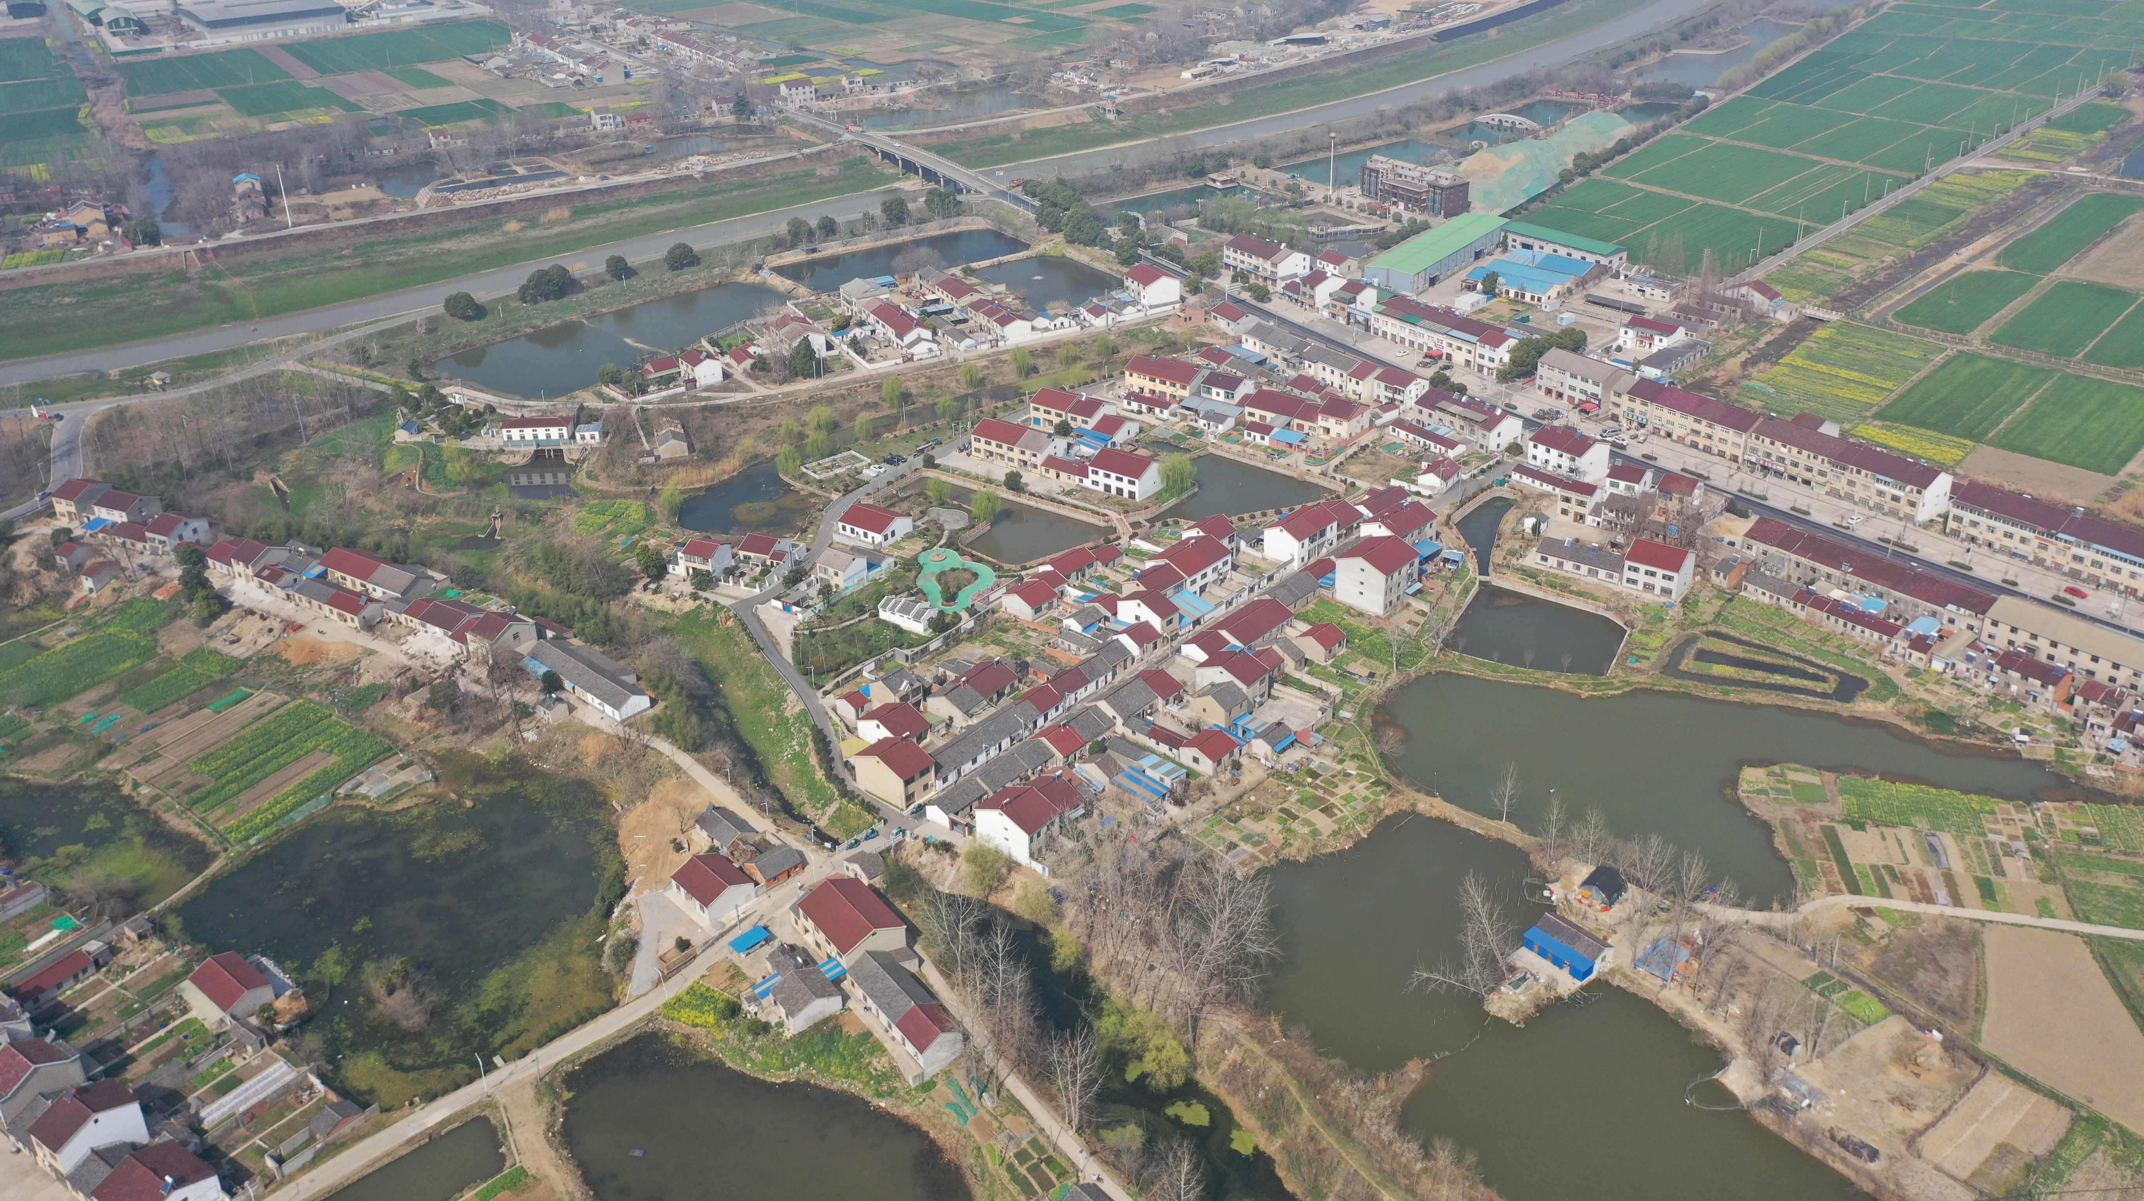
南京市城乡规划编制成果介绍
前言
南京市六合区龙池街道头桥村头桥组传统村落（以下简称头桥组传统村落）是《省住房和城乡建设厅等部门关于认定公布第六批江苏省传统村落的通知》公布的64个传统村落之一，为有效保护和合理利用传统村落各类历史文化资源，在保护和传承村庄历史文化的基础上，促进村庄经济与社会的和谐发展，依据相关法律法规和规范性文件制定本规划，作为头桥组传统村落保护与管理的依据。
根据《中华人民共和国城乡规划法》，现将经市政府批复（宁政复〔2026〕77号）的《南京市六合区龙池街道头桥村头桥组传统村落保护发展规划》向社会予以公布。
南京市六合区龙池街道头桥村头桥组传统村落保护发展规划
说明
1、本材料是为方便公众了解城乡规划而制作的参考性文件。
2、保护规划是传统村落的保护与管理规定性文件，不代表具体的项目实施计划和实施方案。一旦有建设行为，应依据批准的具体项目建设方案实施。
3、城乡规划是不断优化更新的过程，规划内容以南京市规划和自然资源局存档备查的最新版本为准，同一地区同内容深度规划若有更新，南京市规划和自然资源局将依法在其网站上发布，本材料自动作废。
4、本材料版权及解释权归南京市规划和自然资源局所有，未取得版权人的书面授权，谢绝改变、分发、发布或使用本材料图文资料。
地 址：南京市鼓楼区中山路171号
邮 编：210005
网 址：ghj.nanjing.gov.cn
咨询电话：025-57758357
南京市规划和自然资源局
二〇二六年九月

Slide 2

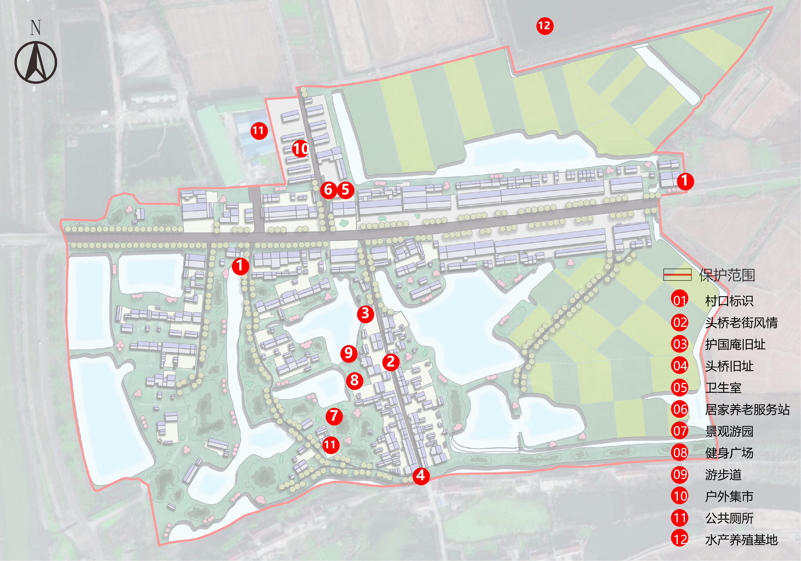
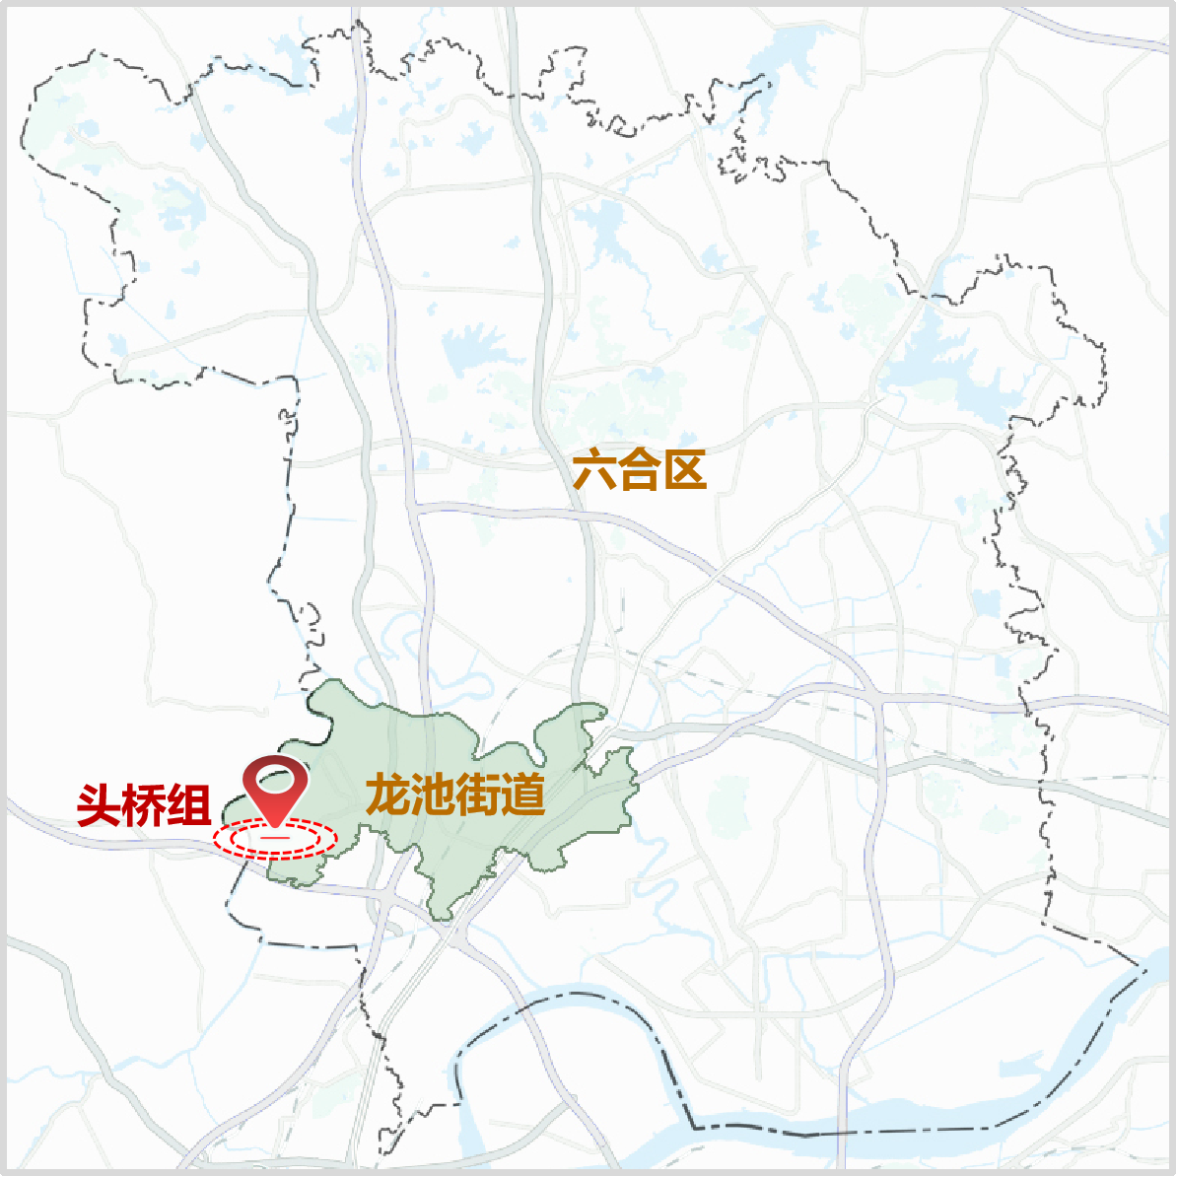
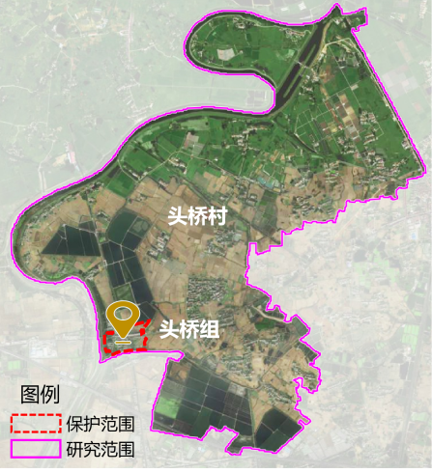
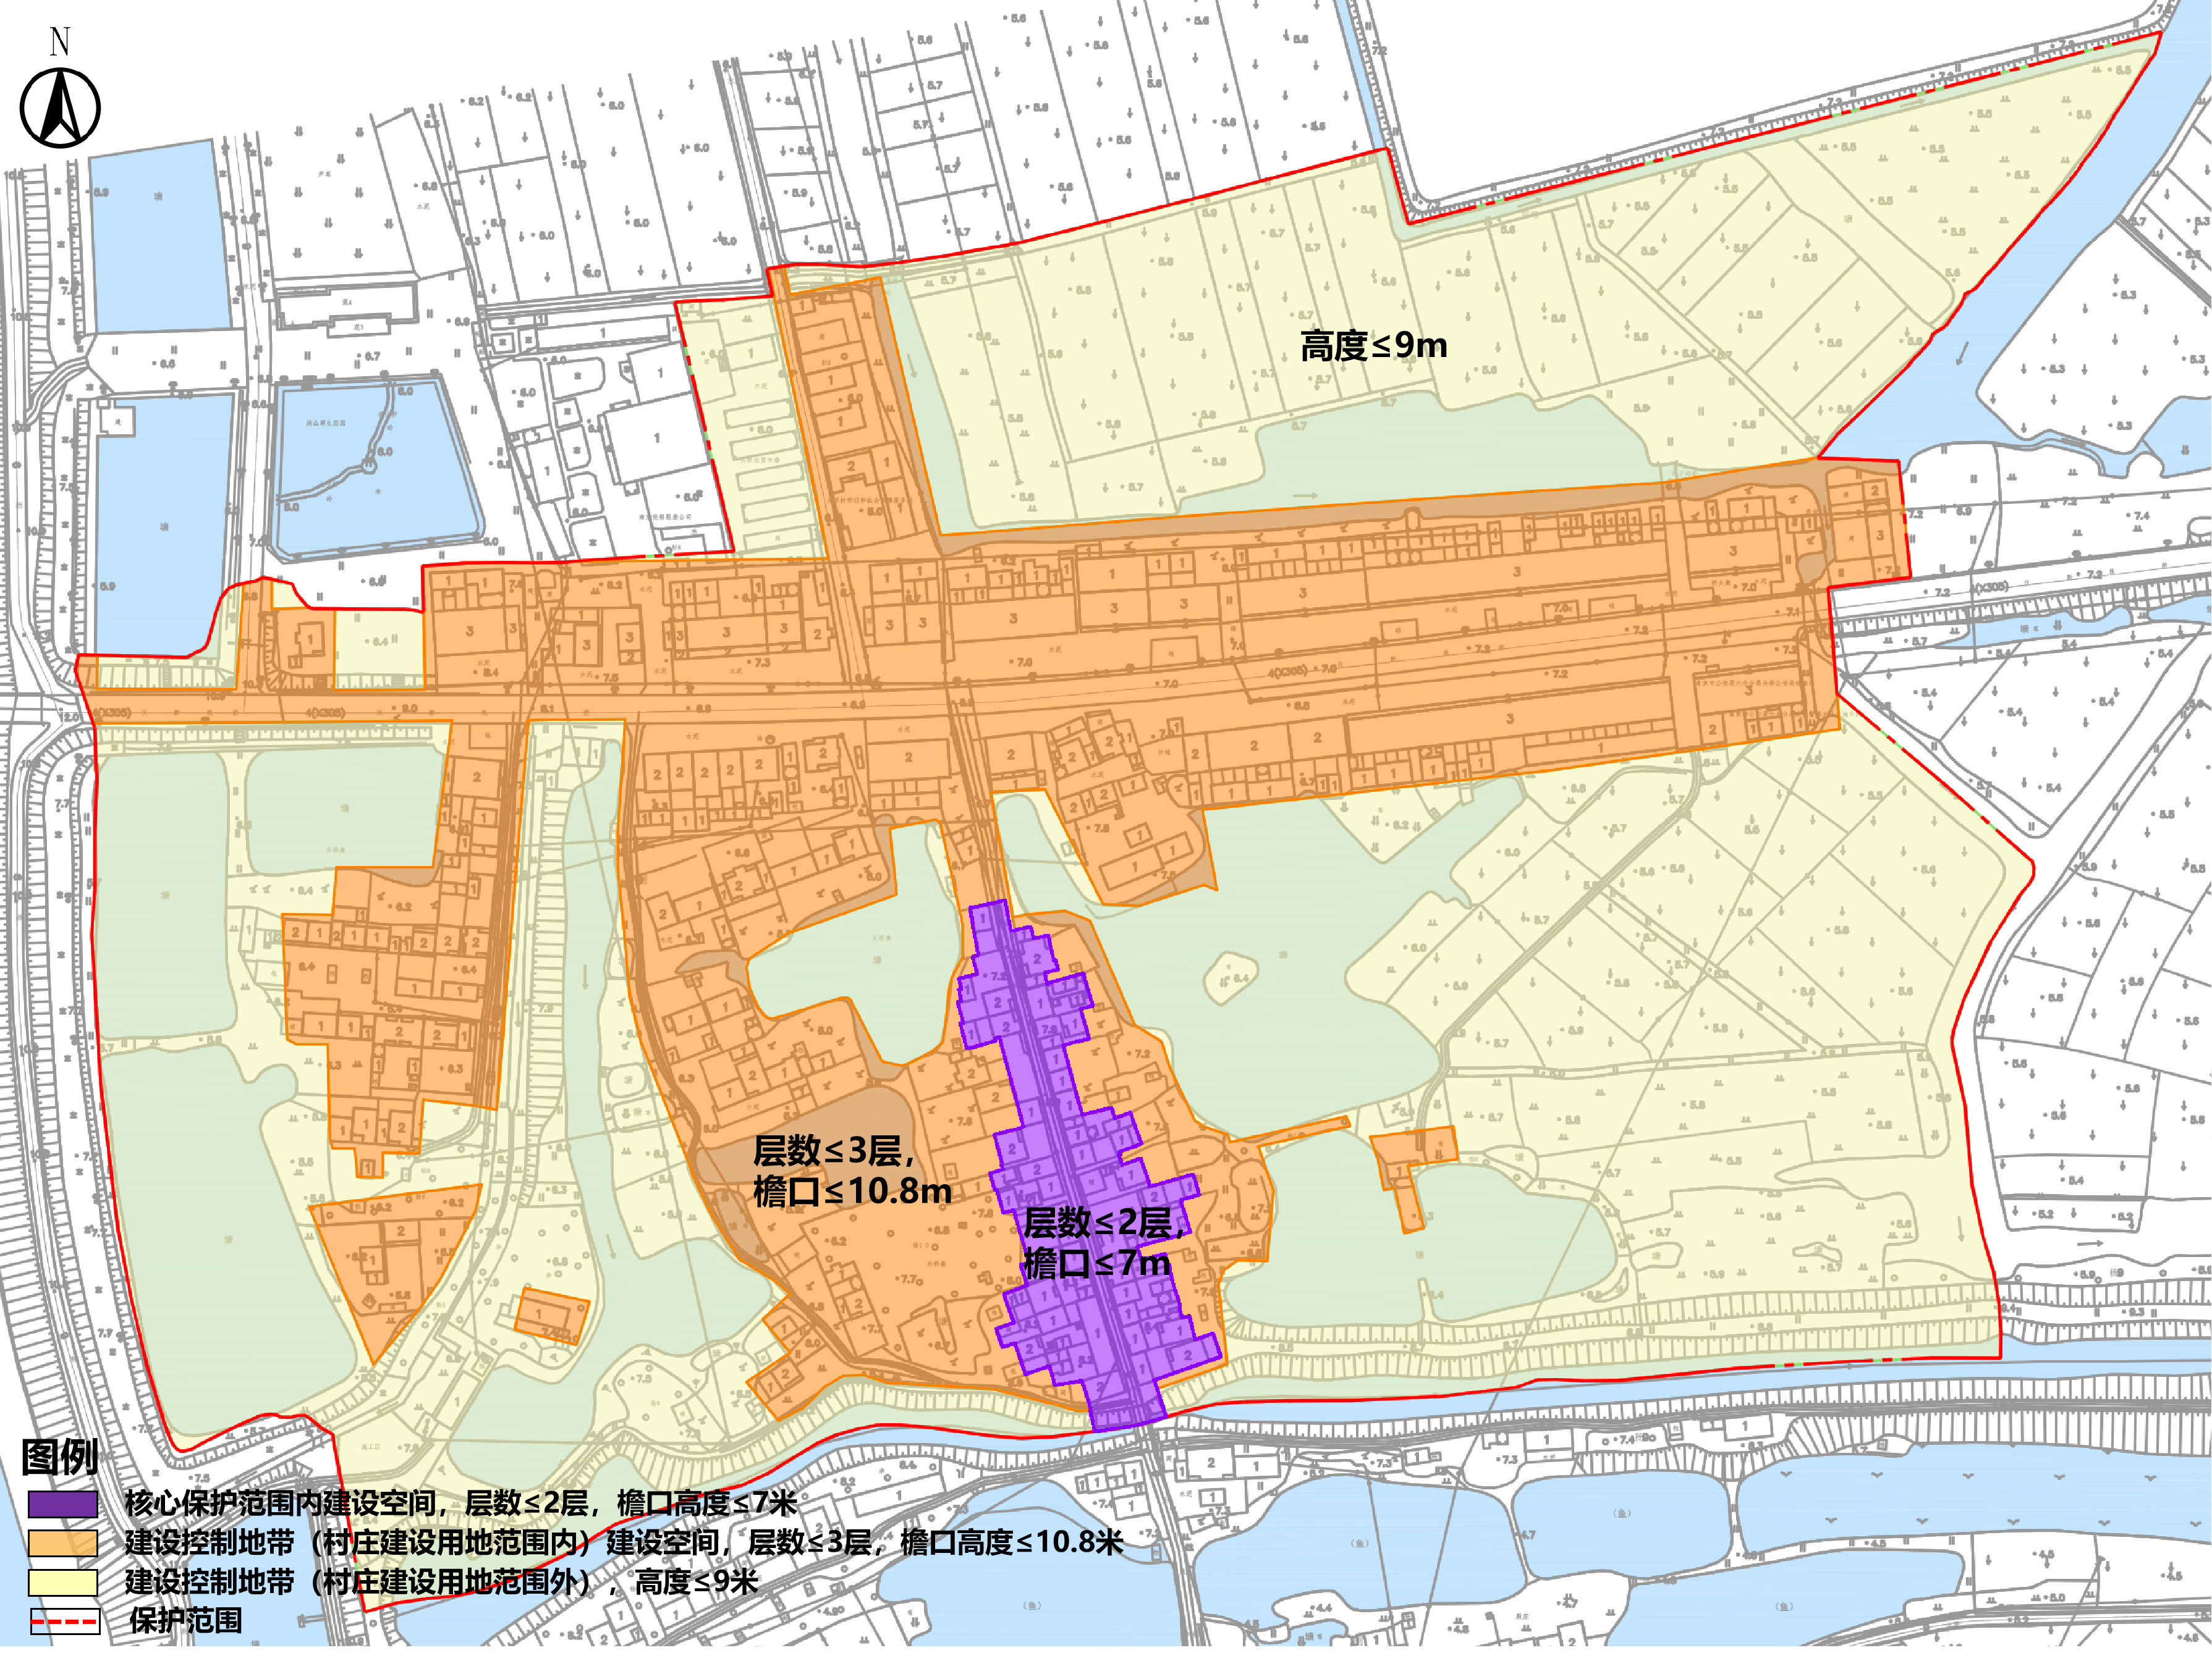
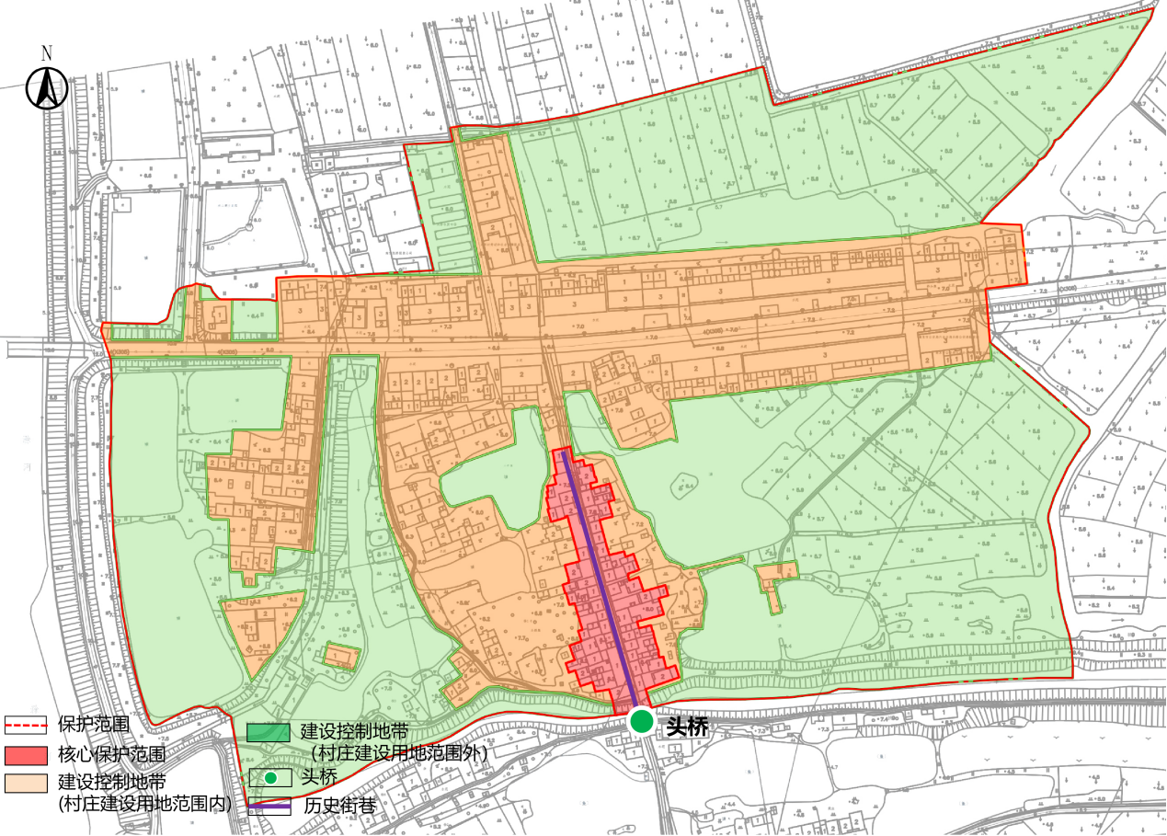
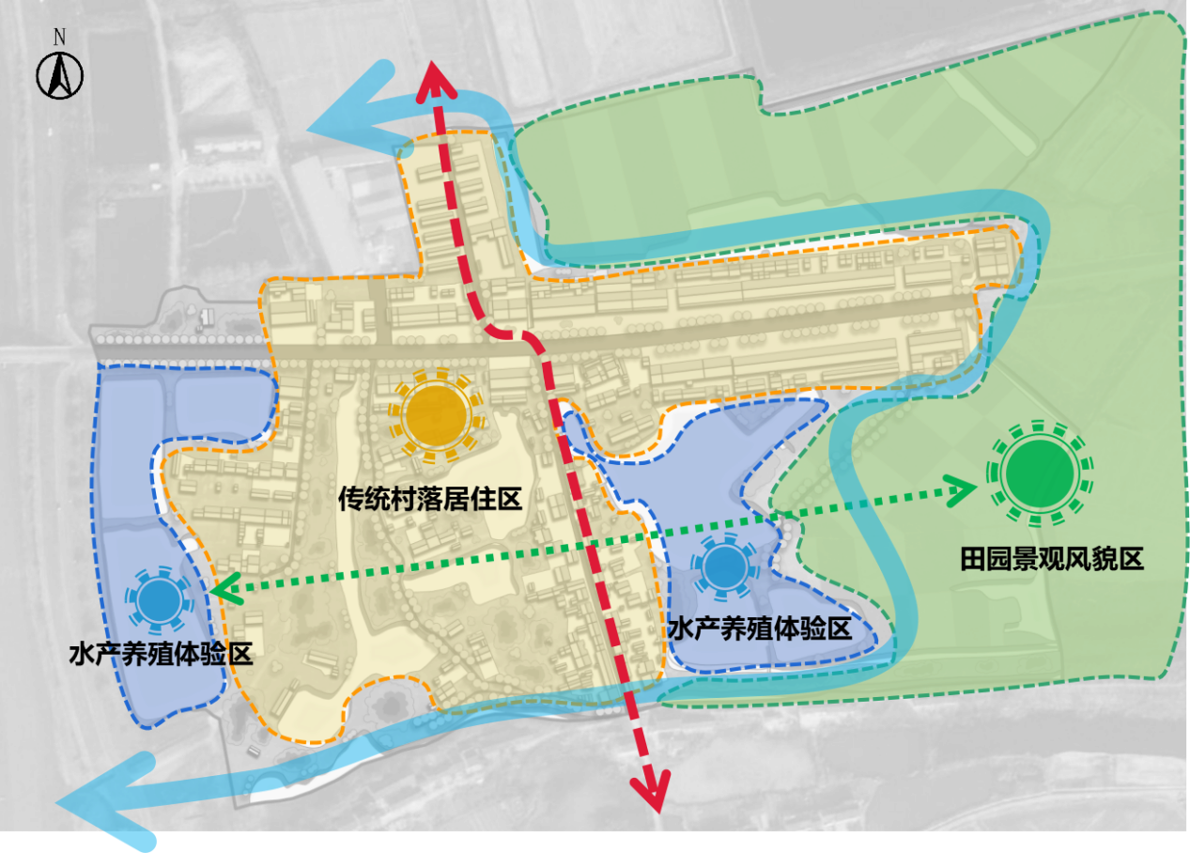
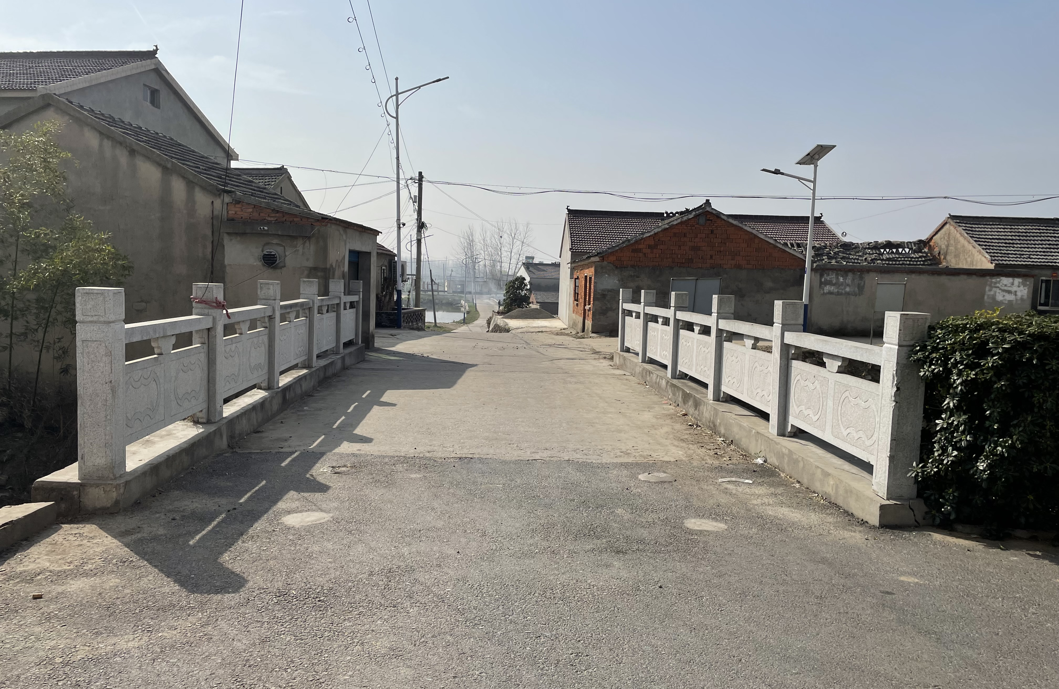
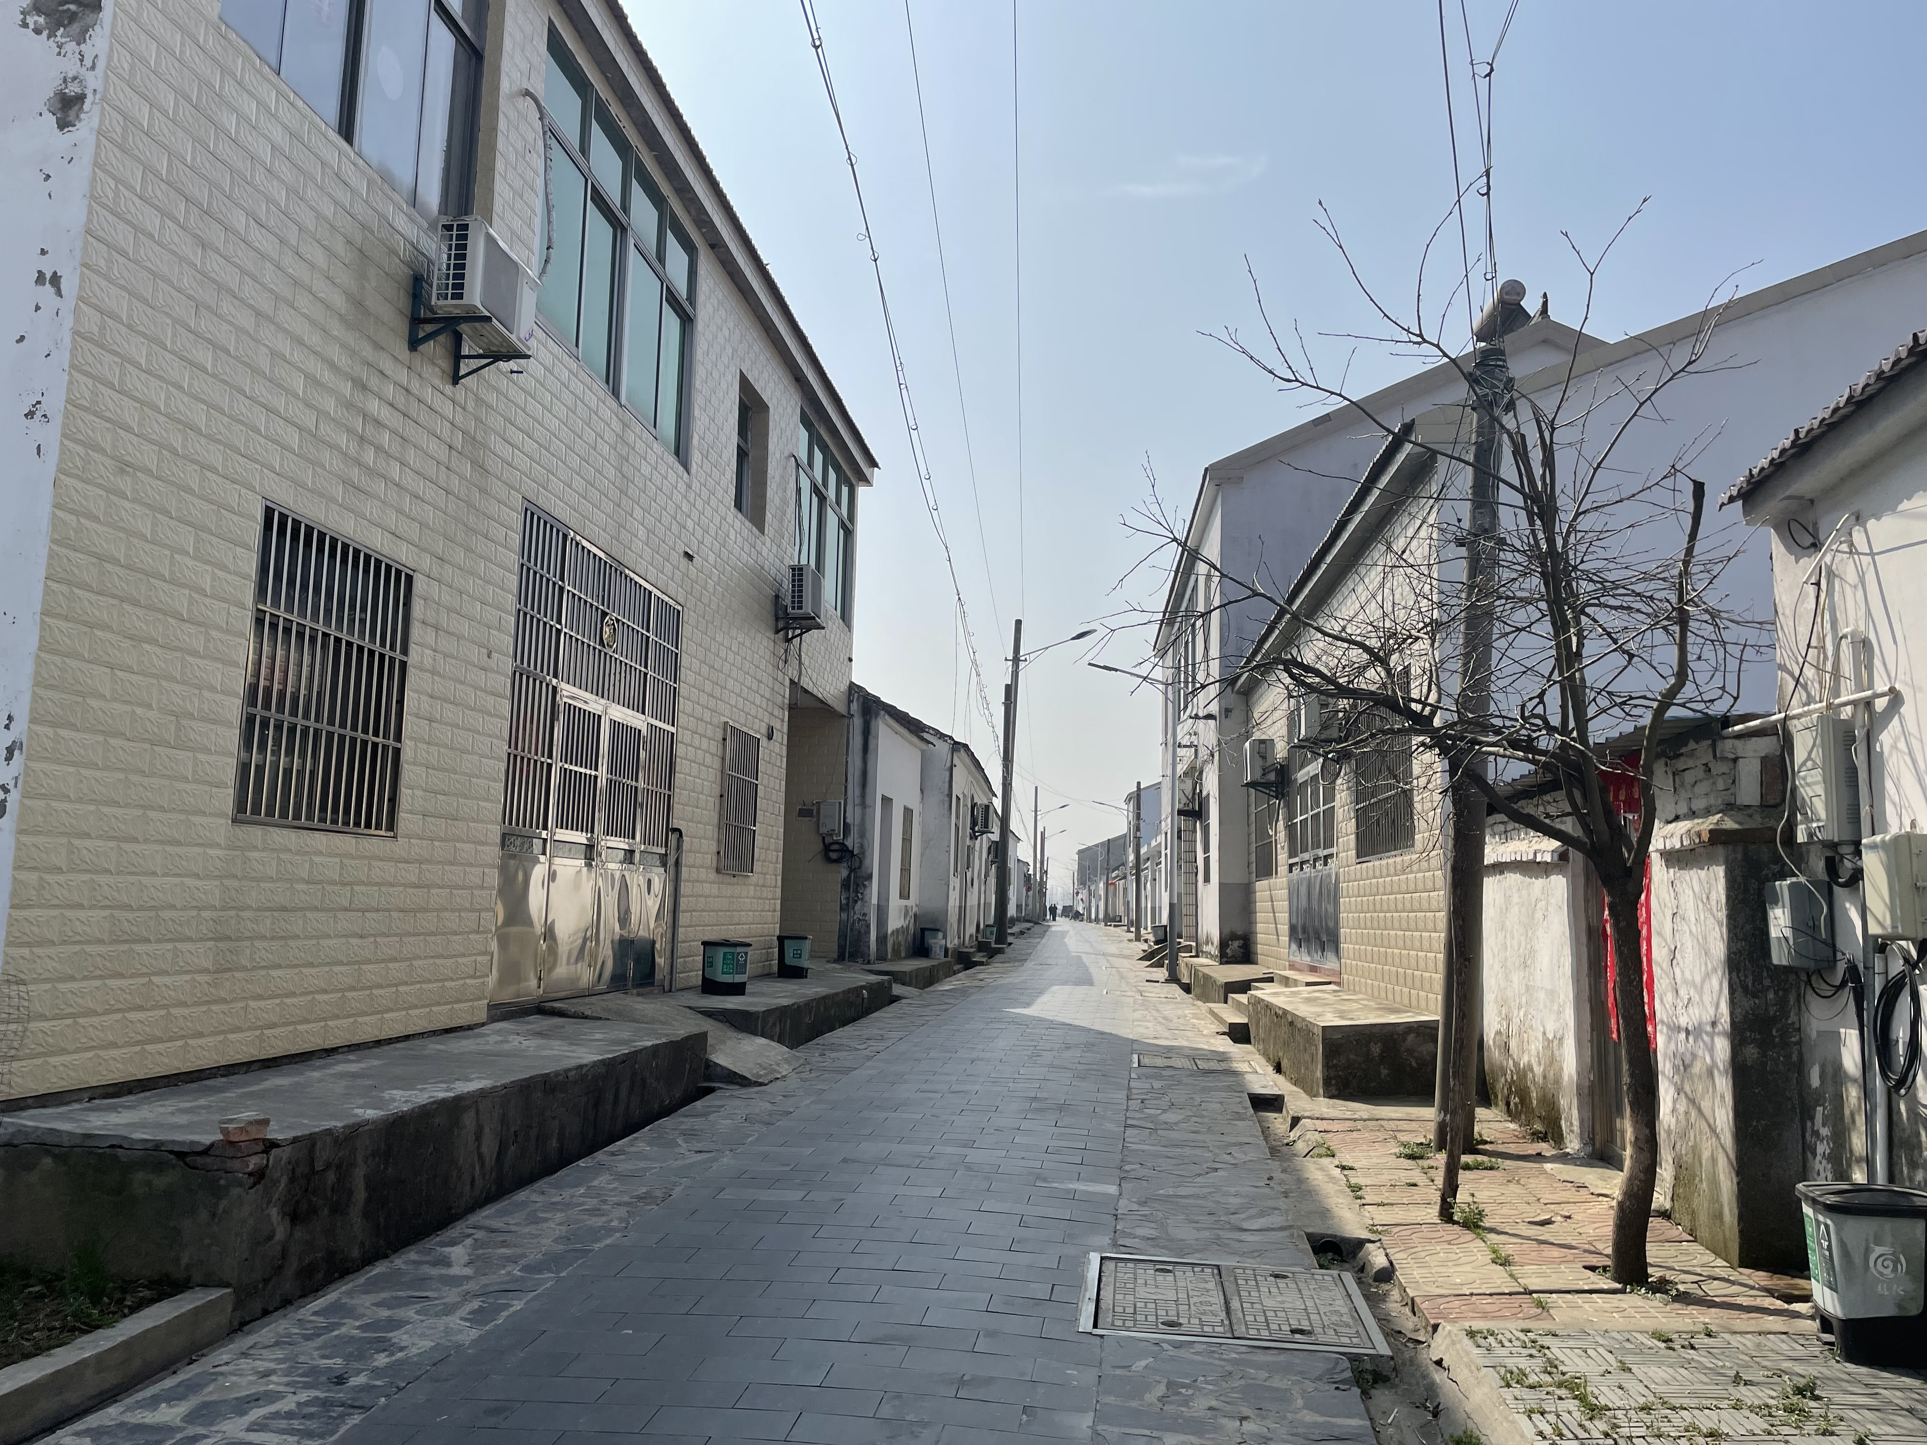
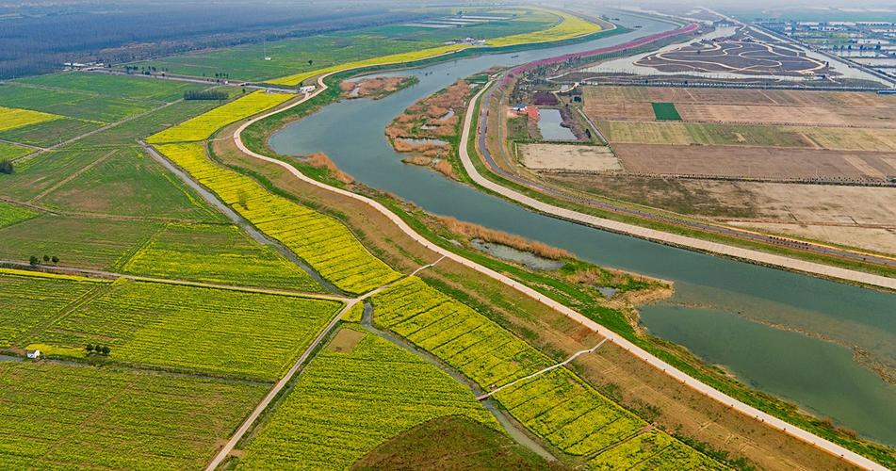
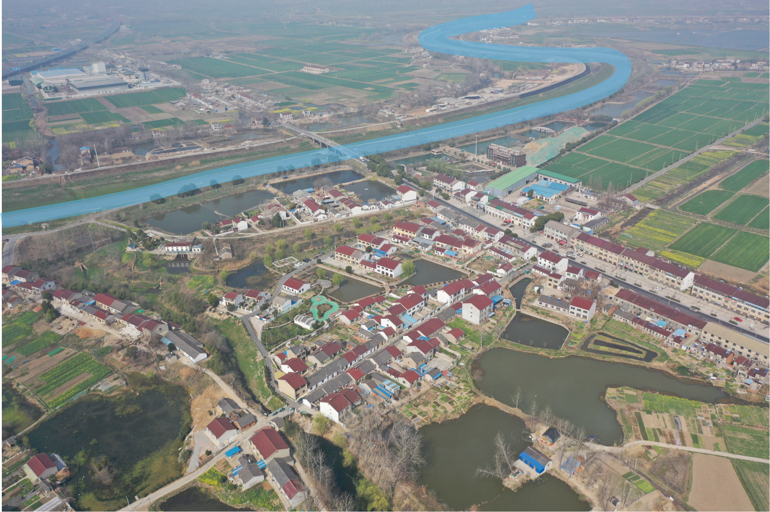
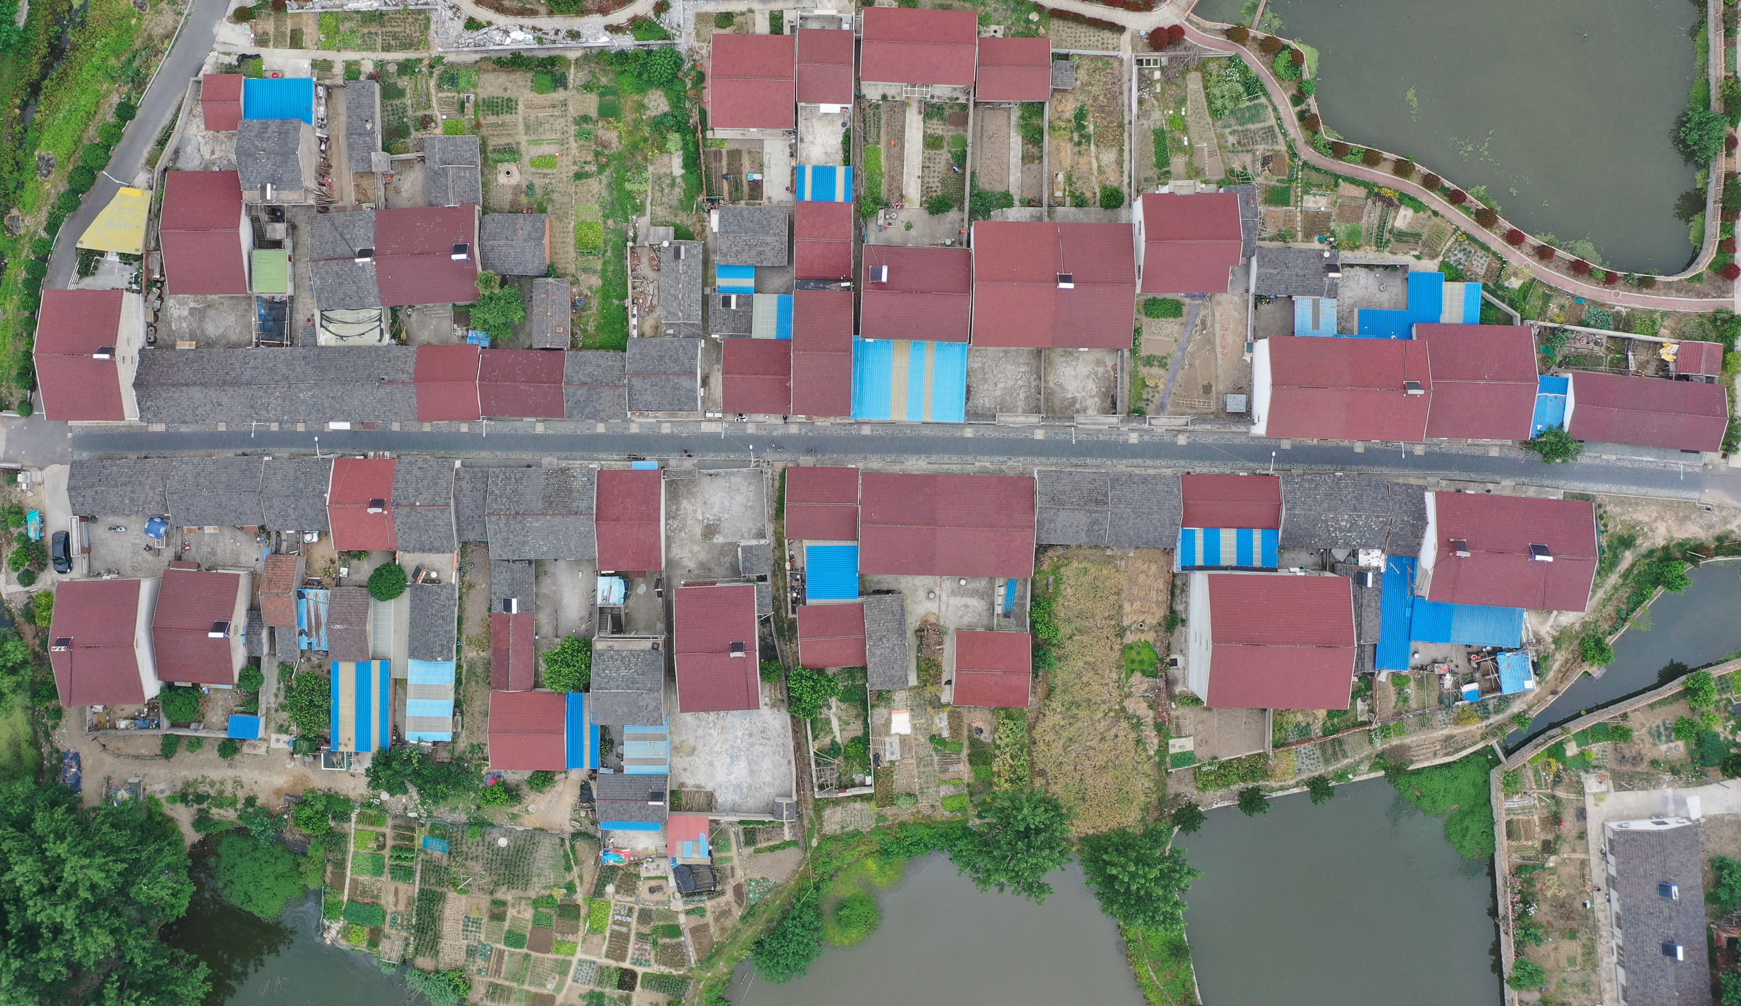
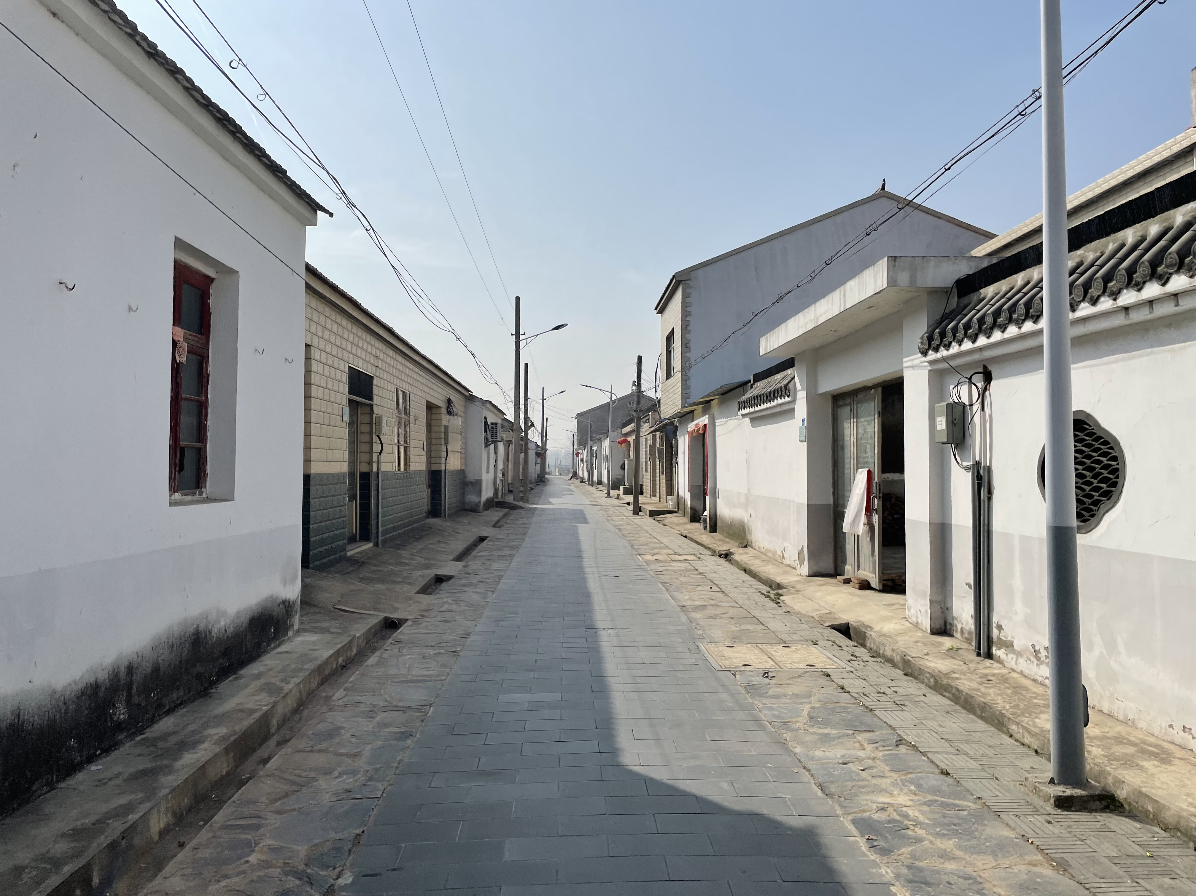
南京市六合区龙池街道头桥村头桥组传统村落保护发展规划
公布
南京市六合区龙池街道头桥村头桥组传统村落保护发展规划公布
项目区位
头桥组位于南京市六合区龙池街道头桥村西南侧、滁河东侧，S422省道穿村而过，交通便捷。
历史沿革
据《万历六合县志》记载：“头桥集，在县南五十里。”因此可判断明万历年间或更早已存在头桥集。村庄在保留初期“集市型”村落形态的基础上，向周边分散，基本完整地保持了历史环境原有特征。
功能发展定位与人口
（1）功能发展定位
头桥组定位为：“滁水环抱头桥居 · 水乡风情睦相宜。”依托滁河风光带和村内丰富的水资源，以头桥老街、头桥、特色农副产品等元素为特色，将头桥组打造成以特色水产养殖、生态休闲为核心的水乡宜居村。
（2）人口
头桥组现状人口约242人，暂定保护范围内人口自然增长率为-1.282‰，可预测得：2035年六合区龙池街道头桥村头桥组约237人。
建筑体量高度管控
新建、改建建筑应严格按照村庄规划和传统村落保护规划进行各项建设活动。其中：
（1）核心保护范围内建设空间建筑层数均不得超过2层，檐口不得超过7米；
（2）建设控制地带（村庄建设用地范围内）的建筑层数均不得超过3层，檐口不得超过10.8米；
（3）建设控制地带（村庄建设用地范围外）的农用设施建筑高度不得超过9米。
在核心保护范围及建设控制地带内建设行为需统筹考虑整体风貌和尺度，必要时需进行论证。
保护范围
本次保护范围为头桥组组域范围，规划面积约22.41公顷。
保护区划与保护重点
（1）划定原则
1）将历史格局和传统风貌保存较为完好的区域等各类历史遗存相对集中，需要整体保护的成片区域划入核心保护范围。
在核心保护范围外，根据需要划定建设控制地带，以防止对村落历史文化保护和视觉景观等造成不利影响。
2）边界清晰明确。
（2）范围界限
核心保护范围北至现状头桥老街起始处，南至头桥南段，东西分别至沿街两侧传统风貌、“前店后屋”院落格局保留较为完整的建筑，面积为0.68公顷。
将头桥组除核心保护范围外的所有用地划入建设控制地带内，面积约21.73公顷，其中：村庄建设用地范围内面积约7.75公顷；村庄建设用地范围外的用地面积约13.98公顷。
区位图
研究范围及保护范围图
传统特色与价值
（1）苏皖交接，毗邻滁河，地势宜居:头桥组坐落于古时苏皖交互的重要交通通道之处,毗邻滁河，地势较高且平坦，自然环境优越，吸引了大量苏皖两地商贩及居民来此交易与生活，从而形成了集市型村落空间。
（2）村庄水田环绕，民居沿街而建，村庄肌理明显：头桥组水田环绕，形成独特的“水-田-村”的空间格局；村庄以头桥老街为脉络，以两侧排列的建筑为组成细胞单元，形成了自然紧凑的线性带状式村庄肌理。
（3）村庄建村历史悠久，遗存了一定的历史资源与传统文化：村庄因环境产生的养殖文化、宗教文化与美食文化，又因不同地区文化在此地常年交织，与当地特殊文化碰撞，最终形成了头桥组独特的历史文化。
（4）村庄沿街而建，院落前店后屋，建筑传统风貌明显：头桥老街两侧院落依然保留着临街店铺、两侧厢房，中间独立庭院，后侧为主屋的“前店后屋”院落格局。
总平面图
保护对象与内容一览表
序号 | 保护对象类别 | 保护对象内容
1 | 历史街巷 | 头桥老街
2 | 历史环境要素 | 头桥旧址、护国庵旧址
3 | 空间格局要素 | “水-田-村”
4 | 历史空间格局 | “沿街而建、前店后屋、水村相映”
5 | 非物质文化遗产 | 村名“头桥集”来历
农林景观规划
根据现状条件将头桥组农林景观结构总结为“一轴一环一带四片区”：
“一轴”：以头桥老街走向为发展主轴；
“一环”：指村庄外围水环；
“一带”：指村落主要景观带，包括水景、游园绿化及田园景观等；
“四片区”：是传统村落居住区、水产养殖体验区、田园景观风貌区。
建筑高度控制图
交通与市政设施规划
头桥组对外联系的主要道路为S422省道、头沈路、头万线以及西侧的滁河堤顶道路，村落内部道路在满足保护要求基础上，承担消防疏散通道功能和内部主要交通联系。
对地段给水工程、排水工程、电力路灯工程、通信工程、燃气工程、环卫工程、管线综合、防灾设施等改造提升，改善村庄地段环境。
批准单位 | 南京市人民政府
批准文号 | 宁政复〔2026〕77 号
动 态 更 新 信 息 栏
头桥
头桥老街
滁河
“水-田-村”的村庄格局
“前店后屋”的村庄风貌
保护区划图
环境景观规划图

